Slide 1
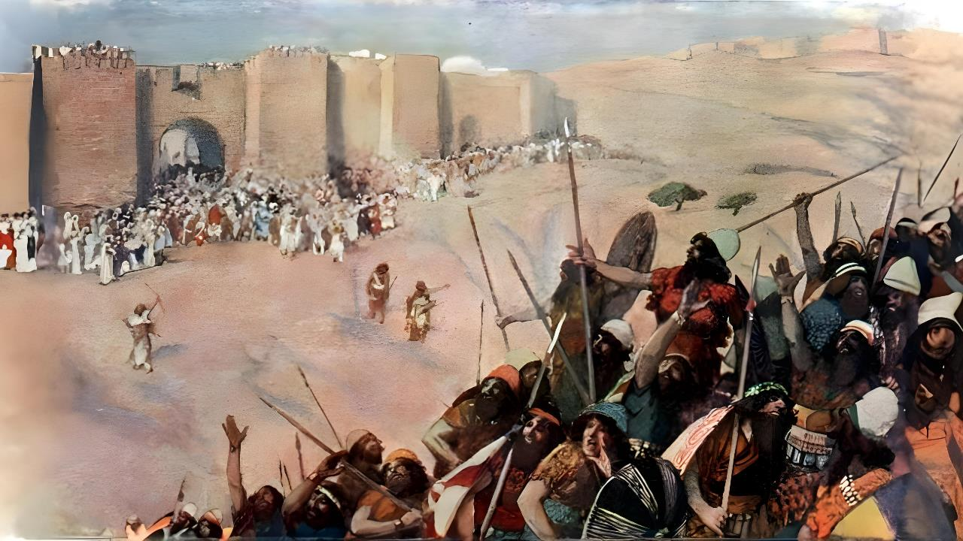
TUHAN BERPERANG UNTUK ANDA
Lesson 5 for November 1, 2025

Slide 2

“Semua raja ini dan negeri mereka telah dikalahkan Yosua sekaligus, sebab yang berperang untuk orang Israel ialah TUHAN, Allah Israel.”
Yosua 10:42
Notes:
🧩 1. Konteks Historis dan Naratif
Pasal 10 kitab Yosua mencatat kampanye militer di bagian selatan tanah Kanaan, khususnya setelah Yosua membantu orang Gibeon melawan koalisi lima raja orang Amori (ay. 1–27). Setelah kemenangan ajaib di Gibeon — di mana matahari berhenti di atas Gibeon (ay. 12–14) — Yosua dan pasukan Israel melanjutkan penaklukan terhadap kota-kota di wilayah selatan seperti Makedah, Libna, Lakhis, Eglon, Hebron, dan Debir (ay. 28–39).
Ayat 42 merupakan ringkasan dari seluruh peristiwa dalam pasal ini, menegaskan bahwa keberhasilan Yosua bukan karena kekuatan militer Israel, tetapi karena intervensi ilahi: “sebab Tuhan, Allah Israel, berperang ganti orang Israel.”
⚔️ 2. Analisis Teks dan Kata-Kata Kunci
“Ditaklukkan Yosua sekaligus” → dalam bahasa Ibrani: pa‘am ’eḥat (פַּעַם אֶחָת) — secara harfiah berarti “sekali pukul” atau “at one time.” Ini menggambarkan kemenangan cepat dan menyeluruh, bukan perang berkepanjangan. Namun, itu bukan berarti semua wilayah selatan langsung dikuasai secara permanen, melainkan semua kota utama dan raja-raja mereka ditaklukkan secara militer dalam satu rangkaian kampanye.
“Sebab Tuhan, Allah Israel, berperang ganti orang Israel” Frasa ini menjadi inti teologis ayat ini. Kata kerja לחם (lāḥam) berarti to fight / berperang, dan bentuknya di sini menegaskan bahwa Tuhan sendiri bertindak sebagai Panglima Perang Israel — paralel dengan konsep dalam Keluaran 14:14 dan 15:3 (“The Lord is a man of war”).
📚 3. Penjelasan dari SDA Bible Commentary
“The victory was complete because the Lord fought for Israel. The Israelites were but instruments through whom God wrought His purposes. The secret of Israel’s success lay not in their military power but in their obedience to divine direction.” — SDA Bible Commentary, Vol. 2, p. 221.
Komentar ini menegaskan bahwa kemenangan Yosua sepenuhnya bergantung pada Tuhan. Israel hanyalah alat di tangan Allah untuk melaksanakan rencana-Nya dalam menaklukkan tanah Kanaan, sebagai penggenapan janji kepada Abraham (Kejadian 12:7).
✝️ 4. Pandangan Ellen G. White
“It was not by their own power that the Israelites gained the victory. The Captain of the Lord’s host fought for them, and the glory was due to Him alone.” — Patriarchs and Prophets, p. 510.
Ellen White mengingatkan bahwa setiap kemenangan Israel hanyalah karena Tuhan yang berperang untuk mereka, bukan karena kemampuan manusia. Pesan ini menggarisbawahi ketergantungan mutlak pada Allah dalam setiap peperangan iman.
🌾 5. Aplikasi Teologis dan Spiritualitas
Ayat ini menegaskan prinsip kemenangan rohani yang tetap relevan bagi umat Tuhan masa kini:
Kemenangan datang dari Tuhan, bukan dari kekuatan manusia. Dalam peperangan rohani, keberhasilan tidak ditentukan oleh strategi kita, tetapi oleh ketaatan kepada pimpinan Tuhan.
Tuhan tetap berperang bagi umat-Nya. Dalam pergumulan hidup, ketika kita setia dan taat seperti Yosua, Tuhan mengambil alih pertempuran kita — baik itu perjuangan melawan dosa, pencobaan, maupun tantangan pelayanan.
Kesetiaan menghasilkan kemenangan ilahi. Yosua dan Israel taat sepenuhnya kepada perintah Allah, dan hasilnya adalah kemenangan yang cepat dan menyeluruh.
🙏 6. Refleksi Penutup
Yosua 10:42 bukan sekadar catatan kemenangan militer, melainkan kesaksian iman tentang Allah yang berperang bagi umat-Nya. Kemenangan “sekali pukul” itu hanya mungkin karena Tuhan berada di pihak mereka. Demikian pula, dalam setiap perjuangan kita — ketika kita menyerahkan hidup sepenuhnya di bawah pimpinan “Panglima bala tentara Tuhan” — maka Ia sendiri yang akan bertempur dan memberi kemenangan.

Slide 3

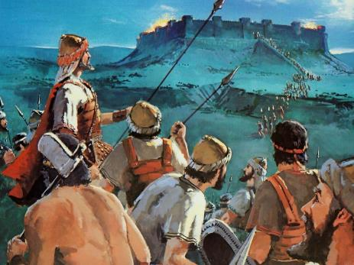
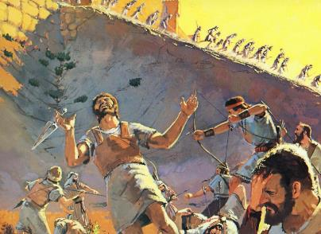
Memahami perang yang menyebabkan Israel menguasai tanah Kanaan bukanlah perkara mudah.
Sebagaimana Allah tidak pernah menghendaki adanya dosa, Ia pun tidak menghendaki adanya perang.
Lalu mengapa begitu banyak orang mati? Bisakah perang itu dianggap “suci”?
Untuk memahami masalah ini, kita harus mendalami konsep perang dalam Alkitab dan nilai-nilai moral yang dipertaruhkan pada momen kritis dalam sejarah itu.
Masalah kejahatan
Masalah keadilan
Konsep perang dalam Alkitab
Dihancurkan oleh pilihan mereka sendiri
Mencari damai

Slide 4

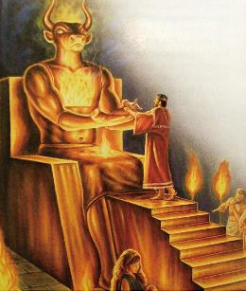
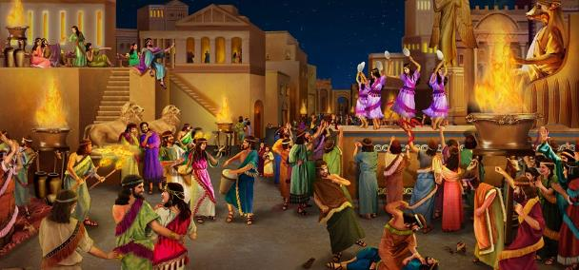
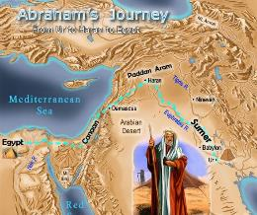
MASALAH KEJAHATAN
“Tetapi keturunan yang keempat akan kembali ke sini, sebab sebelum itu kedurjanaan orang Amori itu belum genap.” (Kejadian 15:16)
Arkeologi telah mengungkapkan bahwa agama Kanaan persis seperti yang dikatakan Alkitab: sihir, ramalan, komunikasi dengan orang mati, spiritisme... dan pengorbanan anak! (Ulangan 18:9-12).
Ditambah lagi dengan ritual “pelacuran suci” – yang sangat sedikit kaitannya dengan kesucian – yang dipraktikkan oleh para imam dan pendeta perempuan.
Meskipun praktik-praktik ini sudah umum pada zaman Abraham, Allah memberi mereka waktu lebih dari 400 tahun untuk memperbaiki perilaku mereka.
Akhirnya, ritual-ritual menyimpang ini, yang merendahkan moralitas manusia dan mendorong segala macam kejahatan, harus diakhiri. Pemusnahan orang Kanaan akan mencegah—setidaknya untuk sementara waktu—degradasi moral umat manusia.
Notes:
🧩 1. Konteks Historis dan Naratif
Kejadian 15 mencatat perjanjian Allah dengan Abram (Abraham), sering disebut Perjanjian Potongan Hewan (Covenant of Pieces). Allah menegaskan janji bahwa keturunan Abram akan memiliki tanah Kanaan (ay. 7), tetapi Ia juga memberitahukan bahwa:
keturunannya akan menjadi pendatang dan tertindas selama 400 tahun (ay. 13),
kemudian akan keluar dengan harta banyak (ay. 14),
dan akhirnya akan kembali ke tanah Kanaan (ay. 16).
Ayat 16 menyoroti alasan mengapa penaklukan tanah Kanaan ditunda selama empat generasi, yaitu karena kedurjanaan orang Amori belum genap.
📚 2. Analisis Bahasa dan Teks
a. “Keturunan yang keempat”
Dalam Ibrani: dôr rĕbîʿî (דּוֹר רְבִיעִי) — secara harfiah berarti “generasi keempat.” Empat generasi di sini secara simbolik melambangkan jangka waktu panjang namun terbatas, yang paralel dengan masa 400 tahun dalam ayat 13. Artinya, pada generasi keempat setelah masuk ke Mesir, keturunan Abram (Israel) akan kembali ke tanah Kanaan di bawah pimpinan Musa dan Yosua.
b. “Akan kembali ke mari”
Menunjuk pada tanah Kanaan, yang menjadi fokus janji Allah (ay. 18). Allah menegaskan bahwa pemenuhan janji tanah itu akan terjadi setelah masa penantian panjang.
c. “Sebab sebelum itu kedurjanaan orang Amori itu belum genap”
Dalam Ibrani: ʿăwōn hā’ĕmōrî ʿad-hennā lō’ šālēm (עֲוֹן הָאֱמֹרִי עַד־הֵנָּה לֹא שָׁלֵם) → secara literal: “karena dosa orang Amori sampai sekarang belum penuh.” Frasa ini sangat penting — menggambarkan kesabaran dan keadilan Allah: Tuhan tidak akan menghukum satu bangsa sebelum mereka mencapai titik moral di mana tidak ada lagi ruang untuk pertobatan.
⚖️ 3. Makna Teologis
Ayat ini memperlihatkan dua aspek utama dari karakter Allah:
Keadilan dan Kesabaran Ilahi Tuhan tidak bertindak tergesa-gesa dalam menghukum bangsa-bangsa kafir di Kanaan. Ia memberikan waktu bagi mereka untuk bertobat. Dengan kata lain, penghukuman atas orang Amori (melalui penaklukan Israel nanti) bukan tindakan sewenang-wenang, tetapi hasil dari proses panjang di mana dosa mereka “genap.”
Waktu Penebusan dalam Rencana Ilahi Janji Allah kepada Abram tidak langsung digenapi. Ada proses sejarah dan pembentukan karakter yang harus terjadi. Penundaan itu menguji iman Abram dan menunjukkan bahwa janji Allah selalu digenapi pada waktu yang tepat (kairos-Nya), bukan waktu manusia.
📘 4. Penjelasan dari SDA Bible Commentary
“The iniquity of the Amorites was not yet full. God’s justice would not permit the destruction of the Canaanites until they had filled the cup of their iniquity. The statement shows that God’s judgments are tempered with long-suffering, and that He gives every opportunity for repentance before punishment comes.” — SDA Bible Commentary, Vol. 1, p. 314.
Komentar ini menegaskan bahwa penundaan penaklukan tanah Kanaan adalah tindakan kasih dan keadilan Allah. Ia tidak menghukum tanpa memberikan kesempatan untuk bertobat. Prinsip ini menunjukkan bahwa setiap bangsa atau individu memiliki “batas moral” yang jika sudah dilewati, maka keadilan Allah pasti dinyatakan.
✝️ 5. Pandangan Ellen G. White
“Although the Amorites were idolaters and corrupt, God did not destroy them without giving them ample opportunity for repentance. The long delay of judgment testified to His mercy. But when their iniquity was full, they were cut off.” — Patriarchs and Prophets, p. 435.
Ellen White menyoroti bahwa penundaan penghukuman atas orang Amori adalah bukti nyata dari kemurahan Tuhan. Namun, saat mereka menolak kesempatan bertobat berulang kali, penghukuman itu menjadi tidak terhindarkan.
🌾 6. Aplikasi Spiritualitas
Allah memberi waktu untuk pertobatan. Seperti orang Amori, setiap manusia dan bangsa hari ini hidup dalam “masa percobaan.” Waktu itu tidak kekal — ketika dosa mencapai “batasnya,” penghakiman pasti datang.
Kesabaran Allah bukan berarti persetujuan terhadap dosa. Ketika Allah menunda hukuman, itu bukan karena Ia tidak peduli, melainkan karena Ia memberi kesempatan bagi kita untuk berubah.
Janji Allah selalu tepat waktu. Abraham harus menunggu empat generasi sebelum janji tanah digenapi, tetapi penundaan bukan pembatalan. Janji Tuhan tetap pasti, meski manusia harus menunggu.
🙏 7. Refleksi Penutup
Kejadian 15:16 mengajarkan bahwa Allah bekerja dalam waktu-Nya sendiri, penuh dengan kesabaran namun juga dengan keadilan yang teguh. Ia tidak menunda karena lalai, melainkan karena kasih. Dan ketika waktu yang ditetapkan telah tiba — baik untuk berkat maupun penghakiman — tidak ada yang dapat menghalangi penggenapan rencana-Nya.

Slide 5

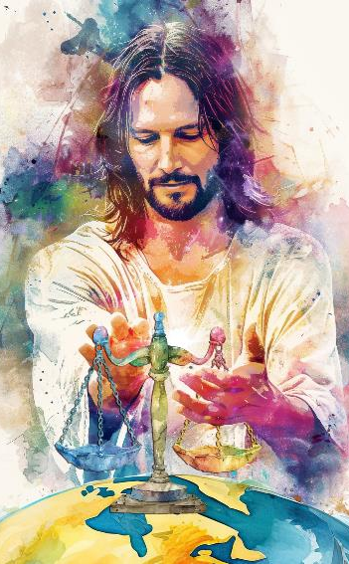
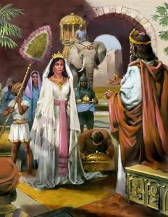
MASALAH KEADILAN
“Allah adalah Hakim yang adil dan Allah yang murka setiap saat. Sungguh, kembali ia mengasah pedangnya, melentur busurnya dan membidik.” (Mazmur 7:12-13)
Kasih dan keadilan adalah fondasi karakter Allah. Hal ini menjadikan-Nya hakim yang adil dan tidak memihak, yang menangguhkan hukuman agar orang berdosa dapat bertobat, tetapi tidak akan menoleransi kejahatan selamanya.
Perang untuk menaklukkan Kanaan bukanlah untuk alasan imperialis, melainkan atas perintah ilahi untuk melaksanakan hukuman yang pantas diterima penduduknya yang jahat.
Kerinduan Allah adalah untuk menegakkan pemerintahan yang adil di wilayah itu, yang akan menjadi teladan bagi semua bangsa, memotivasi mereka untuk meninggikan konsep moral mereka, dan dengan demikian mencapai keadaan damai dan keadilan di seluruh dunia (Ulangan 4:5-6).
Sebagai seorang pejuang dan hakim, Allah berkomitmen untuk menerapkan, menstabilkan, dan memelihara supremasi hukum, yang merupakan cerminan karakter-Nya.
Notes:
🧩 1. Konteks Mazmur 7
Mazmur ini merupakan seruan pembelaan Daud kepada Allah terhadap tuduhan palsu dari musuh-musuhnya (judulnya menyebut “nyanyian Daud yang dinyanyikan kepada Tuhan karena perkataan Kusy, orang Benyamin itu”). Daud menyatakan ketidakbersalahannya dan memohon agar Allah bertindak sebagai Hakim yang adil.
Ayat 12–13 adalah bagian klimaks teologis dari mazmur ini — menegaskan bahwa Allah:
adil dalam penghakiman,
murka terhadap kefasikan,
dan siap menghukum jika manusia tidak bertobat.
🔍 2. Analisis Bahasa dan Struktur Teks
a. “Allah adalah Hakim yang adil”
Dalam bahasa Ibrani: ’ĕlōhîm šōpēṭ ṣaddîq (אֱלֹהִים שֹׁפֵט צַדִּיק) → secara literal: “Allah adalah Hakim yang benar.” Kata ṣaddîq berarti benar, lurus, sesuai standar moral dan hukum Allah. Artinya, semua keputusan Allah selalu berdasarkan kebenaran mutlak, bukan emosi atau pandangan manusia.
b. “Allah yang murka setiap saat kepada orang fasik”
Frasa Ibrani: ’ēl zōʿēm bekol-yôm (אֵל זֹעֵם בְּכָל־יוֹם) → harfiah: “Allah marah setiap hari.” Maksudnya bukan bahwa Allah emosional, melainkan bahwa murka-Nya adalah sikap tetap terhadap dosa, bukan reaksi sesaat. Keadilan-Nya aktif — Allah tidak acuh terhadap kejahatan yang terus berlangsung.
c. “Jika orang tidak bertobat…”
Kata Ibrani šûb (שׁוּב) berarti berbalik, kembali, berubah arah. Ini menunjukkan bahwa murka Allah dapat dihindari hanya melalui pertobatan.
d. “Ia akan mengasah pedangnya, melenturkan busurnya dan membidik.”
Kiasan ini menggambarkan kesiapan Allah untuk menghukum.
Pedang = alat penghukuman langsung (simbol keadilan).
Busur dan anak panah = tindakan yang tepat sasaran, tak terhindarkan. Artinya, Allah siap mengeksekusi penghakiman bila manusia menolak bertobat.
⚖️ 3. Makna Teologis
Allah sebagai Hakim yang aktif dan adil. Allah tidak menunda-nunda keadilan selamanya. Ia sabar, tetapi bukan permisif terhadap dosa.
Murka Allah bersifat moral, bukan emosional. Murka-Nya bukan amarah tak terkendali, melainkan respons suci terhadap kejahatan yang mencederai kasih dan kebenaran.
Pertobatan adalah jalan satu-satunya untuk menghindari hukuman. Ayat 13 jelas menegaskan: “Jika orang tidak bertobat…” — berarti pertobatan membuka pintu pengampunan, tetapi penolakan menutupnya.
📘 4. Penjelasan dari SDA Bible Commentary
“God’s wrath is not an uncontrolled passion, but the steady and unrelenting opposition of His nature to all that is evil. If the sinner does not repent, divine justice must act; for God cannot deny His own righteousness.” — SDA Bible Commentary, Vol. 3, p. 615.
Komentar ini menekankan bahwa murka Allah adalah bagian dari kasih dan keadilan-Nya. Jika Allah membiarkan dosa tanpa hukuman, Ia akan menyangkal karakter-Nya sendiri sebagai Hakim yang benar. Namun, pertobatan menunda dan bahkan menghapuskan penghukuman karena kasih karunia Allah.
✝️ 5. Pandangan Ellen G. White
“God’s wrath is exercised against sin. While He loves the sinner, He hates sin, and will finally destroy it wherever found.” — The Great Controversy, p. 36.
Dan juga:
“Justice and mercy are the twin attributes of God’s throne. He cannot be just and yet show favor to the persistent transgressor.” — Patriarchs and Prophets, p. 522.
Kedua kutipan ini menegaskan bahwa murka Allah selalu diarahkan pada dosa, bukan pada orangnya. Namun, jika manusia menolak pertobatan, maka ia menempatkan dirinya di bawah penghukuman yang tak terelakkan.
🌾 6. Aplikasi Spiritualitas
Keadilan Allah memberi penghiburan bagi orang benar. Daud menulis ini di tengah ketidakadilan. Ia percaya bahwa Tuhan tidak tinggal diam — Ia akan menegakkan kebenaran pada waktunya.
Pertobatan menyelamatkan dari murka Allah. Tuhan selalu menyiapkan jalan keluar melalui kasih karunia. Selama masih ada waktu, bertobatlah, karena “Ia sudah melenturkan busurnya.”
Jangan salah paham terhadap kesabaran Allah. Ketika kejahatan tidak langsung dihukum, itu bukan berarti Tuhan menyetujui. Ia memberi waktu bagi manusia untuk berbalik — namun waktu itu tidak selamanya.
🙏 7. Refleksi Penutup
Mazmur 7:12–13 menunjukkan Allah sebagai Hakim yang adil sekaligus penuh kasih. Ia murka terhadap dosa, namun memberi kesempatan bagi pertobatan. Pedang dan busur-Nya bukan ancaman kosong, melainkan peringatan kasih, agar manusia segera berbalik sebelum terlambat.

Slide 6

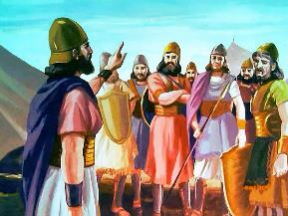
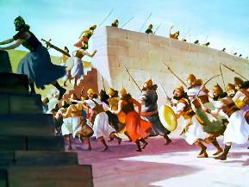
KONSEP PERANG DALAM ALKITAB
“Maka ketahuilah pada hari ini, bahwa TUHAN, Allahmu, Dialah yang berjalan di depanmu laksana api yang menghanguskan; Dia akan memunahkan mereka dan Dia akan menundukkan mereka di hadapanmu. Demikianlah engkau akan menghalau dan membinasakan mereka dengan segera, seperti yang dijanjikan kepadamu oleh TUHAN.” (Ulangan 9:3)
Secara alkitabiah, perang harus dibatasi pada situasi tertentu dan ditetapkan oleh Allah sendiri. Berikut aturan-aturan yang mengatur perang yang diizinkan oleh Allah:
Tentara profesional tidak diizinkan
Para prajurit tidak dibayar dan terkadang bahkan tidak boleh mengambil barang rampasan
Peperangan hanya diizinkan untuk penaklukan atau pertahanan Tanah Perjanjian pada momen sejarah tertentu
Mereka dipimpin oleh para nabi yang diilhami oleh Allah (seperti Musa atau Yosua)
Persiapan rohani diwajibkan sebelum pertempuran
Setiap orang Israel yang tidak mematuhi aturan perang diperlakukan sebagai musuh
Dalam banyak kesempatan, Allah campur tangan langsung dalam pertempuran
Notes:
🧩 1. Konteks Historis dan Naratif
Ayat ini adalah bagian dari pidato Musa kepada bangsa Israel di dataran Moab, menjelang mereka menyeberangi sungai Yordan untuk masuk ke tanah Kanaan. Musa memperingatkan bahwa kemenangan mereka atas bangsa-bangsa Kanaan bukan karena kebenaran mereka, melainkan karena:
Keberdosaan bangsa Kanaan yang sudah mencapai puncak, dan
Janji Allah kepada Abraham, Ishak, dan Yakub (ay. 4–5).
Ulangan 9 menekankan bahwa Allah-lah yang berperang dan memberikan kemenangan, sementara Israel hanyalah alat pelaksanaan rencana-Nya.
🔍 2. Analisis Bahasa dan Struktur Teks
a. “Tuhan, Allahmu, Dialah yang berjalan di depanmu”
Dalam Ibrani: “YHWH ’ĕlōheykā hû‘ ‘ōbēr lefaneykā” (יְהוָה אֱלֹהֶיךָ הוּא עֹבֵר לְפָנֶיךָ) → Frasa ini menunjukkan kehadiran aktif Allah sebagai pemimpin dan pelindung. Dalam konteks peperangan, ini menggambarkan Tuhan sebagai Panglima Ilahi yang mendahului Israel.
b. “Sebagai api yang menghanguskan”
Ibrani: ’ēš ’ōkelāh (אֵשׁ אֹכְלָה) → secara harfiah berarti “api yang memakan habis.” Ungkapan ini menggambarkan kekudusan dan kuasa penghukuman Allah terhadap dosa. Istilah yang sama juga muncul dalam Ulangan 4:24: “Sebab Tuhan, Allahmu, adalah api yang menghanguskan, Allah yang cemburu.” Artinya, Allah adalah kekuatan suci yang menghanguskan segala bentuk kejahatan dan penentangan terhadap-Nya.
c. “Ia akan memunahkan mereka, dan Ia akan menundukkan mereka di hadapanmu”
Kata kerja Ibrani šāmad (שָׁמַד) = memusnahkan, menghancurkan sepenuhnya. Sedangkan kāna‘ (כָּנַע) = menaklukkan, merendahkan. Kedua kata ini menekankan bahwa peperangan ini bukan karena kekuatan Israel, melainkan tindakan langsung dari Allah yang menghakimi bangsa-bangsa Kanaan.
d. “Engkau harus menghalau mereka dan membinasakan mereka dengan cepat”
Ungkapan ini adalah perintah untuk berpartisipasi dalam karya Allah. Artinya, meskipun Tuhan yang memberi kemenangan, umat harus taat dan bertindak sesuai perintah-Nya. Ketaatan menjadi sarana manusia bagi penggenapan kehendak Allah.
⚖️ 3. Makna Teologis Utama
Allah sebagai Api yang Menghanguskan: kekudusan dan keadilan. Api melambangkan hadirat Allah yang suci (Kel. 3:2) sekaligus kuasa penghukuman atas dosa (Im. 10:2). Allah yang sama yang memimpin Israel juga menghakimi bangsa yang menolak terang-Nya.
Kemenangan berasal dari Allah, bukan manusia. Musa menekankan bahwa Israel tidak boleh bermegah atas keberhasilan militer mereka. Semua kemenangan adalah hasil dari inisiatif dan kuasa Tuhan.
Ketaatan sebagai respons terhadap tindakan Allah. Israel dipanggil bukan hanya untuk menonton, tetapi untuk taat dan ikut melaksanakan perintah Tuhan, sebagai bentuk iman dan penyerahan total.
📘 4. Penjelasan dari SDA Bible Commentary
“The Lord would go before His people as a consuming fire, destroying the inhabitants of Canaan. The figure of fire denotes not only the power of God but also His holiness. Only as Israel remained in harmony with His will could they share in His victory.” — SDA Bible Commentary, Vol. 1, p. 1012.
Komentar ini menjelaskan bahwa simbol “api yang menghanguskan” mengandung dua sisi karakter Allah:
kuasa yang memberi kemenangan, dan
kekudusan yang menuntut ketaatan. Jika Israel tidak hidup selaras dengan kehendak Allah, mereka sendiri akan menghadapi “api” itu (lihat juga Ulangan 9:7–8).
✝️ 5. Pandangan Ellen G. White
“God went before Israel as a consuming fire, to destroy their enemies. But the same fire would consume them if they departed from His commandments.” — Patriarchs and Prophets, p. 434.
Kutipan ini mempertegas prinsip timbal balik: Kuasa Allah yang melindungi orang taat adalah kuasa yang sama yang menghukum orang durhaka. Kehadiran Tuhan tidak bisa dipisahkan dari kekudusan-Nya; oleh karena itu, umat yang dipimpin oleh “api Allah” harus hidup dalam kekudusan.
🌾 6. Aplikasi Spiritualitas
Tuhan masih berjalan di depan umat-Nya hari ini. Dalam setiap tantangan hidup dan pelayanan, kita tidak berjalan sendirian. Kuasa yang memimpin Israel juga memimpin gereja saat ini.
Kekudusan Allah menuntut respons iman yang serius. “Api yang menghanguskan” bukan hanya perlindungan, tetapi juga peringatan agar kita tidak bermain-main dengan dosa.
Kemenangan rohani bergantung pada ketaatan. Sama seperti Israel harus “menghalau” dengan cepat sesuai perintah Tuhan, kita juga harus bertindak dalam iman sesuai pimpinan-Nya — bukan mengandalkan kekuatan sendiri.
🙏 7. Refleksi Penutup
Ulangan 9:3 mengingatkan kita bahwa Tuhan adalah Pemimpin Perang dan Pelindung umat-Nya, namun juga Hakim yang adil dan kudus. Ia berjalan di depan kita sebagai “api yang menghanguskan” — yang membakar dosa, tetapi menyinari langkah orang benar. Kemenangan hanya dimiliki oleh mereka yang mengikuti-Nya dengan taat dan rendah hati.
🕊️ 1. Arti Dasar “Perang Suci” dalam Alkitab
Istilah “perang suci” tidak secara langsung muncul dalam teks Alkitab, tetapi konsepnya hadir melalui istilah Ibrani “ḥerem” (חֵרֶם), yang berarti:
“Something devoted to destruction” atau “sesuatu yang dikhususkan untuk Tuhan dengan cara dimusnahkan.”
Contoh: 📖 Ulangan 7:2 –
“...engkau harus menumpas mereka sama sekali; janganlah engkau mengikat perjanjian dengan mereka dan janganlah engkau mengasihani mereka.”
Kata “menumpas” di sini berasal dari akar kata ḥrm, yang berarti “menyerahkan sepenuhnya kepada Tuhan, melalui penghancuran total.”
➡️ Dengan demikian, perang suci bukan sekadar perang fisik, tetapi tindakan pengudusan (consecration) — di mana Allah menyatakan wilayah atau bangsa tertentu sebagai milik-Nya, dan yang tidak kudus harus disingkirkan dari wilayah itu.
⚔️ 2. Ciri-Ciri Khusus “Perang Suci” dalam Konteks Israel
Para sarjana Perjanjian Lama, termasuk dari SDA Bible Commentary, menyoroti beberapa ciri utama yang membedakan perang suci dari perang biasa:
a. Allah adalah Panglima Perang
“The wars of Israel were the Lord’s wars, fought under His direction and for the establishment of His kingdom.” — SDA Bible Commentary, vol. 2, p. 995.
📖 Yosua 5:14 menunjukkan ini secara literal ketika Panglima Bala Tentara Tuhan menampakkan diri kepada Yosua. Jadi, perang ini bukan dimulai oleh manusia, tetapi inisiatif ilahi — Allah sendirilah yang menjadi Panglimanya.
b. Tujuannya adalah Penegakan Kekudusan, Bukan Kekuasaan
Perang itu tidak dimaksudkan untuk memperluas kekuasaan politik Israel, melainkan untuk membersihkan tanah perjanjian dari pengaruh penyembahan berhala dan kekejian moral bangsa Kanaan.
📖 Ulangan 9:4-5:
“Bukan karena kebenaranmu atau ketulusan hatimu engkau memperoleh negeri mereka, tetapi karena kefasikan bangsa-bangsa itu...”
➡️ Artinya: penghukuman ini adalah eksekusi ilahi, bukan ambisi manusia.
c. Perang itu Didahului oleh Peringatan dan Kesempatan untuk Bertobat
Allah tidak langsung menghukum. Bangsa-bangsa Kanaan sudah diberi waktu lebih dari 400 tahun untuk bertobat (Kejadian 15:16).
Ellen G. White menulis:
“God’s judgments were long delayed. He gave the inhabitants of Canaan ample opportunity to repent.” (Patriarchs and Prophets, p. 492.)
➡️ Jadi, penghancuran Kanaan bukan tindakan impulsif, melainkan keputusan terakhir setelah masa kasihan ditolak.
d. Perang Itu Bersifat Terbatas dan Spesifik
“Perang suci” hanya berlaku untuk konteks sejarah tertentu (penaklukan Kanaan) dan tidak boleh dijadikan model perang agama modern.
📖 Ulangan 20:10-18 menunjukkan bahwa hanya bangsa-bangsa Kanaan tertentu yang berada di bawah perintah “ḥerem.” Bangsa lain (yang jauh) diberi kesempatan untuk berdamai.
➡️ Maka, tidak semua perang Israel adalah “perang suci.” Hanya yang Allah perintahkan langsung dengan tujuan teologis tertentu.
🩸 3. Dimensi Teologis: Allah sebagai Pejuang (Divine Warrior)
Dalam literatur Israel kuno, Allah sering digambarkan sebagai “Warrior-King” (Raja Pejuang) — simbol kekuatan moral yang menegakkan keadilan.
📖 Keluaran 15:3 –
“TUHAN itu pahlawan perang; TUHAN, itulah nama-Nya.”
Namun berbeda dari dewa-dewa bangsa lain yang berperang demi ego atau kekuasaan, TUHAN berperang demi kebenaran dan keadilan moral.
SDA Bible Commentary menjelaskan:
“The wars of Jehovah were moral conflicts; His purpose was to eradicate evil, not to glorify violence.” — SDA BC, vol. 2, p. 995.
🔥 4. Dimensi Etis: Keadilan Ilahi dan Dosa Manusia
Perang suci memperlihatkan toleransi Allah terhadap dosa memiliki batas. Ketika sebuah bangsa mencapai titik di mana kekejian mereka tidak bisa lagi disembuhkan, penghukuman menjadi satu-satunya jalan keadilan.
Ellen G. White menulis:
“The Canaanites had filled up the measure of their iniquity, and the Lord could no longer delay His judgments.” (Patriarchs and Prophets, p. 492.)
➡️ Dengan kata lain, perang itu adalah ekspresi keadilan ilahi, bukan kebrutalan manusia.
🌿 5. Dari “Holy War” ke “Spiritual War”
Dalam Perjanjian Baru, konsep perang suci mengalami transformasi makna.
📖 Efesus 6:12:
“Karena perjuangan kita bukanlah melawan darah dan daging, tetapi melawan pemerintah-pemerintah, penguasa-penguasa, penghulu-penghulu dunia yang gelap ini…”
➡️ Umat percaya sekarang tidak lagi diperintahkan berperang secara fisik, melainkan berperang secara rohani — melawan dosa, kejahatan, dan kuasa kegelapan.
Ellen G. White menulis:
“We are soldiers of Christ, and our warfare is not with flesh and blood, but against principalities and powers.” (The SDA Bible Commentary, vol. 6, p. 1119.)
✨ 6. Aplikasi Rohani bagi Kita
Kesetiaan pada Allah adalah senjata utama. Kemenangan Israel hanya terjadi ketika mereka menaati perintah Allah sepenuhnya (contoh: Yerikho vs Ai).
Kita juga berada dalam perang suci rohani. Tujuan kita bukan menghancurkan orang, tetapi dosa dan sistem dunia yang menolak Allah.
Allah tetap adalah Panglima kita. Seperti Yosua, kita harus sadar bahwa “perang ini bukan milik kita, melainkan milik Tuhan” (2 Tawarikh 20:15).
📚 Kesimpulan
Aspek Perang Duniawi Perang Suci (Yosua) Perang Rohani (Kita Sekarang)
Pemimpin Manusia Tuhan sendiri Kristus
Motif Politik, kekuasaan Kekudusan, keadilan Pemurnian Rohani
Musuh Manusia Dosa dan sistem jahat Iblis dan kuasa gelap
Tujuan Kemenangan militer Pemurnian tanah perjanjian Kekudusan dan keselamatan
Cara Senjata fisik Taat pada perintah Allah Doa, iman, firman

Slide 7

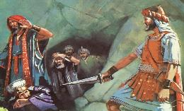
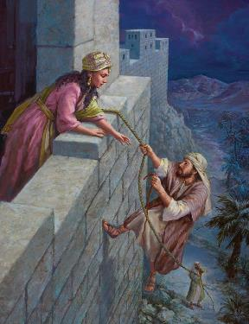
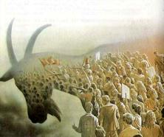
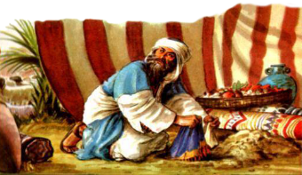
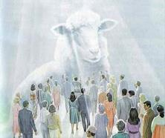
DIBINASAKAN OLEH PILIHAN MEREKA SENDIRI
“Demikianlah Yosua mengalahkan seluruh negeri itu, Pegunungan, Tanah Negeb, Daerah Bukit dan Lereng Gunung, beserta semua raja mereka. Tidak seorang pun yang dibiarkannya lolos, tetapi ditumpasnya semua yang bernafas, seperti yang diperintahkan TUHAN, Allah Israel.” (Yosua 10:40)
Seluruh wilayah Kanaan dinyatakan dikutuk, artinya, dikhususkan untuk dibinasakan. Setiap makhluk hidup harus mati (Ulangan 20:16-18; Yosua 10:40).
Mereka yang ditakdirkan untuk dibinasakan tetapi menaati Allah dapat hidup (misalnya, Rahab)
Orang Israel yang tidak menaati Allah harus dihukum mati (misalnya, Akhan).
Namun, ada pengecualian:
Di hadapan Allah, orang Kanaan dan Israel dipandang setara: tanpa pandang bulu. Perbedaannya adalah beberapa orang memilih untuk tetap memberontak terhadap Allah, sementara yang lain memilih untuk menaati-Nya.
Sekarang, keputusan tetap ada di tangan kita. Ketika Yesus datang, kita akan diselamatkan atau dibinasakan oleh pilihan kita sendiri.
Notes:
🧩 1. Konteks Historis dan Naratif
Pasal 10 mencatat kampanye militer Israel di bagian selatan Kanaan setelah kemenangan besar di Gibeon. Setelah Tuhan menghentikan matahari (ay. 12–14) dan mengacaukan koalisi lima raja Amori, Yosua melanjutkan serangkaian penaklukan ke kota-kota besar seperti Makedah, Libna, Lakhis, Eglon, Hebron, dan Debir (ay. 28–39).
Ayat 40 ini merupakan kesimpulan atau ringkasan dari seluruh kampanye tersebut. Penulis ingin menekankan keluasan kemenangan dan ketaatan total Yosua terhadap perintah Allah.
🔍 2. Analisis Bahasa dan Struktur Teks
a. “Seluruh negeri itu”
Ibrani: kol-ha’āreṣ hāhî’ (כָּל־הָאָרֶץ הַהִוא) → secara literal berarti “seluruh tanah itu.” Menunjuk pada wilayah selatan Kanaan, bukan seluruh tanah Kanaan secara keseluruhan. Penulis menggunakan gaya hiperbolis militer, khas dalam literatur Ibrani kuno, untuk menggambarkan kemenangan total dalam konteks strategi perang.
b. “Pegunungan, Tanah Negeb, Daerah Sepak dan Lereng gunung”
Empat wilayah geografis ini menggambarkan cakupan geografis kemenangan:
Pegunungan (hill country) = wilayah tengah Palestina (Hebron, Debir).
Negeb = bagian selatan yang kering.
Sepak (Shephelah) = daerah dataran rendah antara pegunungan dan pantai.
Lereng gunung = sisi barat menuju Laut Tengah.
Artinya: tidak ada daerah yang luput dari kemenangan Tuhan melalui Yosua.
c. “Tidak ada yang dibiarkannya hidup, dan segala yang bernafas ditumpasnya”
Kata kerja Ibrani heḥarîm (הֶחֱרִים) berasal dari akar ḥāram, berarti to devote to destruction — “menumpas atau menasbihkan untuk dimusnahkan.” Ini adalah konsep “herem” dalam Perjanjian Lama, yakni penghukuman total yang diperintahkan Allah atas bangsa-bangsa kafir yang melawan-Nya. Tujuannya bukan kebrutalan, melainkan menghapuskan kejahatan dan penyembahan berhala yang telah merajalela di tanah itu.
d. “Seperti yang diperintahkan Tuhan, Allah Israel”
Frasa ini menekankan bahwa tindakan Yosua bukan karena ambisi pribadi, tetapi ketaatan terhadap mandat ilahi (bandingkan Ul. 7:2; 20:16–18). Dengan demikian, kemenangan Yosua adalah kemenangan rohani yang berakar pada ketaatan, bukan sekadar keberhasilan militer.
⚖️ 3. Makna Teologis Utama
Allah adalah sumber kemenangan. Kemenangan Israel di selatan Kanaan adalah bukti nyata bahwa Tuhan berperang untuk umat-Nya (ay. 42).
Ketaatan mutlak membawa kemenangan total. Yosua tidak setengah hati. Ia melaksanakan seluruh perintah Tuhan, tanpa kompromi dengan kejahatan.
Penghakiman Allah adalah suci dan adil. Penumpasan bangsa-bangsa Kanaan bukan karena kebencian etnis, tetapi karena dosa mereka telah “genap” (bandingkan Kej. 15:16). Allah menunda penghukuman selama berabad-abad, memberi kesempatan untuk bertobat — tetapi ketika waktu penghakiman tiba, keadilan harus dijalankan.
📘 4. Penjelasan dari SDA Bible Commentary
“Joshua’s campaign in the south was a complete victory. The cities mentioned were strategic centers. The destruction was in harmony with the divine command, and was designed to prevent the corruption of Israel by the idolatry and immorality of the Canaanites.” — SDA Bible Commentary, Vol. 2, p. 220.
Komentar ini menegaskan bahwa tindakan Yosua bukan ekspansi politis atau etnis, tetapi penegakan keputusan Allah atas dosa bangsa Kanaan. Penaklukan ini juga merupakan tindakan preventif — agar bangsa Israel tidak terpengaruh oleh penyembahan berhala dan moralitas bejat bangsa itu.
✝️ 5. Pandangan Ellen G. White
“The Lord had given ample time for the inhabitants of Canaan to repent, but their iniquity was full, and judgment must fall. The destruction of these nations was a necessary act of justice, to prevent them from leading Israel into idolatry.” — Patriarchs and Prophets, p. 492.
Ellen G. White menegaskan dua hal penting:
Kesabaran Tuhan mendahului penghakiman. Bangsa Kanaan diberi waktu panjang untuk bertobat.
Penghukuman Allah adalah tindakan penyelamatan. Jika bangsa itu dibiarkan, mereka akan menyesatkan Israel dan menghancurkan rencana keselamatan.
🌾 6. Aplikasi Spiritualitas
Ketaatan penuh kepada firman Tuhan membawa kemenangan penuh. Yosua menjadi teladan bahwa iman sejati selalu disertai tindakan taat.
Tuhan serius terhadap dosa. Allah yang sama yang memberi kemenangan juga adalah Allah yang kudus, yang tidak akan berkompromi dengan kejahatan.
Setiap kemenangan rohani adalah hasil dari penyertaan Tuhan. Seperti Yosua, kita juga harus sadar bahwa tanpa Tuhan di depan kita, tidak ada kemenangan yang sejati.
🙏 7. Refleksi Penutup
Yosua 10:40 menegaskan bahwa kemenangan yang sejati adalah buah dari ketaatan terhadap firman Tuhan. Tuhan berjalan di depan pasukan Israel, dan Yosua hanya mengikuti arahan-Nya dengan setia. Setiap langkah kemenangan, setiap kota yang ditaklukkan, adalah pernyataan kemuliaan Allah — bahwa Ia tetap setia pada janji-Nya dan adil dalam penghakiman-Nya.

Slide 8

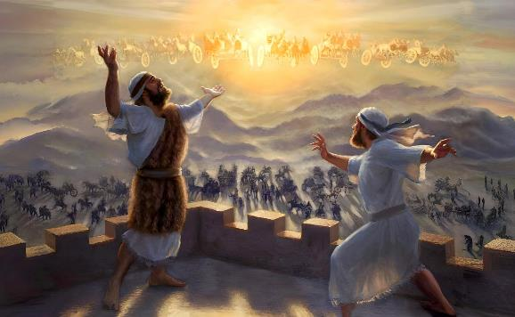
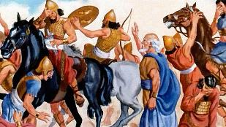
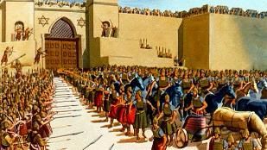
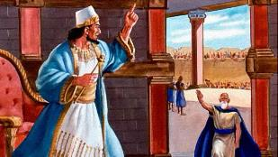
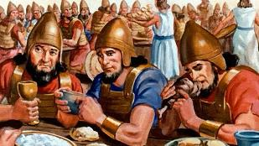
MENCARI DAMAI
“Aku akan memberikan damai sejahtera dan keadilan yang akan melindungi dan mengatur hidupmu.” (Yesaya 60:17b)
Yesus disebut “Raja Damai” (Yesaya 9:5). Ia datang untuk membawa damai, dan Ia akan memerintah dalam damai (Yohanes 14:27; Yesaya 60:17).
Namun hingga kerajaan damai-Nya terwujud, kita masih berada di wilayah yang berperang, tenggelam dalam konflik kosmik antara kebaikan dan kejahatan.
Ketika tentara Aram mengepung Dotan untuk menangkap Nabi Elisa, ia tidak meminta kepada Allah agar pasukan surgawi yang mengelilinginya menghancurkan orang Aram. Sebaliknya, ia meminta untuk memimpin pasukan Aram yang buta itu ke Samaria agar, sesampainya di sana, ia dapat membawa perdamaian di antara kedua bangsa yang bertikai (2 Raja-raja 6:12-23).
Inilah teladan yang Yesus ajarkan kepada kita: untuk selalu mencari perdamaian dalam konflik. Untuk mengalahkan kejahatan dengan kebaikan (Rm 12:20-21).
Notes:
🧩 1. Konteks Umum Yesaya 60
Pasal 60 merupakan salah satu bagian puncak dari nubuat pemulihan bagi umat Tuhan setelah masa pembuangan. Di sini, Yesaya menggambarkan kemuliaan Sion (Yerusalem) yang akan datang — sebuah keadaan di mana bangsa-bangsa akan datang kepada terang Tuhan yang bersinar atas umat-Nya (ay. 1–3).
Bagian ini berbicara dalam bahasa simbolik dan profetik tentang restorasi rohani dan pemerintahan ilahi yang akan memerintah dalam damai dan kebenaran, menunjuk pada zaman Mesianik, yakni pemerintahan Kristus atas umat-Nya.
🕊️ 2. Analisis Teks (Kata Kunci Ibrani)
“Pemerintahan damai” Dalam bahasa Ibrani: שָׁלוֹם (shalom) — lebih dari sekadar “tidak ada perang,” tetapi berarti keutuhan, kesejahteraan, harmoni, dan berkat yang datang dari Tuhan. Ini menunjuk kepada sistem pemerintahan di mana damai ilahi menggantikan kekerasan dan kekacauan.
“Penguasa-penguasa kebenaran” Kata “kebenaran” di sini berasal dari צְדָקָה (tsedaqah) — yang berarti keadilan moral, kesetiaan kepada hukum Allah, dan kelurusan hati di hadapan Tuhan. Jadi, Tuhan berjanji bahwa pemimpin-pemimpin umat-Nya akan memerintah berdasarkan prinsip ilahi, bukan ambisi manusia.
🔥 3. Penjelasan Eksegesis
Bagian Yesaya 60:17 secara keseluruhan berbunyi:
“Sebagai ganti tembaga Aku akan membawa emas, sebagai ganti besi Aku akan membawa perak, sebagai ganti kayu tembaga, dan sebagai ganti batu besi; Aku akan mengangkat engkau menjadi pemerintahan damai dan penguasa-penguasa kebenaran.”
Ayat ini berbicara tentang perubahan kualitas — dari bahan yang lebih rendah menjadi lebih tinggi — yang melambangkan pemulihan dan peningkatan rohani.
Bagian “pemerintahan damai” dan “penguasa-penguasa kebenaran” merupakan puncak dari transformasi moral dan spiritual umat Allah. Tuhan bukan hanya memulihkan kekayaan materi Yerusalem, tetapi terutama menegakkan tatanan pemerintahan yang mencerminkan karakter-Nya: damai dan benar.
📚 4. Penjelasan dari SDA Bible Commentary
“The symbols of precious metals replacing the baser ones represent the transformation that God would bring to His people. The administration of peace and righteousness signifies that divine principles will guide the restored community.” — SDA Bible Commentary, Vol. 4, p. 310.
Komentar ini menegaskan bahwa nubuat ini bukan sekadar janji ekonomi atau politik, tetapi janji bahwa tatanan masyarakat umat Allah akan dibangun atas dasar prinsip surgawi — peace dan righteousness.
✝️ 5. Pandangan Ellen G. White
“When the principles of God’s kingdom are established in the hearts of men, peace and righteousness reign together. Such will be the condition of God’s people in the earth made new.” — Prophets and Kings, p. 728.
Ellen White menafsirkan penggenapan nubuatan ini secara eschatologis (akhir zaman), menunjuk kepada pemerintahan Kristus yang kekal, ketika damai dan kebenaran akan bersatu di dunia baru.
🌾 6. Makna Teologis dan Aplikasi
Pemerintahan Damai:
Damai sejati hanya lahir ketika Allah memerintah di hati manusia. Bukan sekadar ketertiban sosial, tetapi kedamaian batin yang berasal dari ketaatan pada Firman Tuhan.
Penguasa Kebenaran:
Tuhan menghendaki para pemimpin umat-Nya menjadi representasi keadilan ilahi. Mereka memimpin bukan dengan kekerasan, melainkan dengan karakter Kristus.
Transformasi Rohani:
Tuhan ingin mengganti “bahan-bahan rendah” dalam hidup kita — dosa, ambisi, keegoisan — dengan “emas” rohani: damai, kasih, dan kebenaran.
🙏 7. Refleksi Penutup
Yesaya 60:17b mengajarkan bahwa ketika Tuhan memerintah di tengah umat-Nya, hasilnya selalu damai dan kebenaran. Pemerintahan manusia sering membawa konflik, tetapi pemerintahan Allah membawa shalom.
Dalam terang Kristus — Sang Raja Damai — nubuatan ini mulai digenapi, dan kelak akan mencapai kepenuhan saat Yerusalem baru turun dari sorga, di mana “pemerintahan damai dan penguasa-penguasa kebenaran” akan berkuasa untuk selama-lamanya.

Slide 9

“Kebinasaan total orang-orang Yerikho adalah merupakan kegenapan perintah yang pernah diberikan sebelumnya melalui Musa sehubungan dengan penduduk Kanaan [...] Kepada banyak orang perintah ini seolaholah bertentangan dengan roh kasih dan rahmat seperti yang dinyatakan di bagian lain Alkitab, tetapi sesungguhnya semuanya ini merupakan perintah dari kebajikan dan kebijaksanaan yang tidak terbatas. Allah segera akan menetapkan Israel di Kanaan, untuk mengembangkan di antara mereka satu bangsa dan pemerintahan yang akan menjadi sebagai satu pernyataan daripada kerajaan-Nya di atas dunia ini. Mereka bukan saja akan menjadi pewaris agama yang benar, tetapi juga harus menyebarluaskan prinsip-prinsipnya ke seluruh permukaan bumi. Bangsa Kanaan telah menyerahkan dirinya kepada kekafiran yang paling jahat dan paling menjijikkan, dan perlulah negeri itu dibersihkan dari perkara-perkara yang pasti akan menghalangi terlaksananya maksud-maksud Allah yang indah itu.”
EGW (Patriarchs and Prophets, p. 492)

